Slide 1
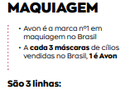
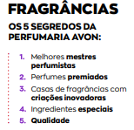



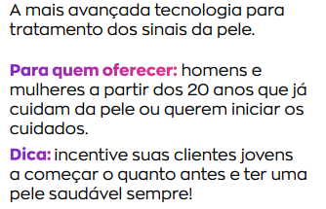




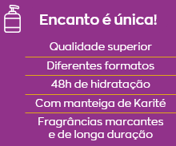
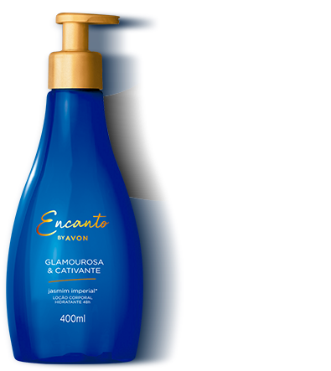


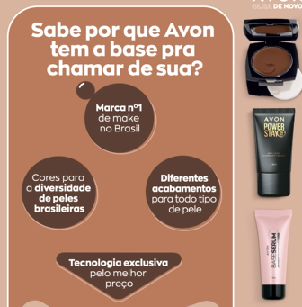


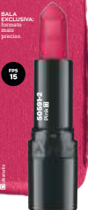

CAMPEÕES DE VENDAS NA AVON
CONHEÇA AS PRINCIPAIS CATEGORIAS
QUE SÃO INDISPENSÁVEIS
NO DIA A DIA
DAS SUAS CLIENTES
QUERIDINHOS AVON + ARGUMENTO DE VENDAS
Temos uma vitrine de produtos de beleza para agradar a todos os gostos!
CATEGORIA
ARGUMENTO
PRODUTO
Lov I U Deo perfum
LOÇAO HIDRATANTE GLAMUROSA & CATIVANTE
BASE POWERSTAY
LINHA VITAMINA C
E BATOM ULTRA MATTE

Slide 2

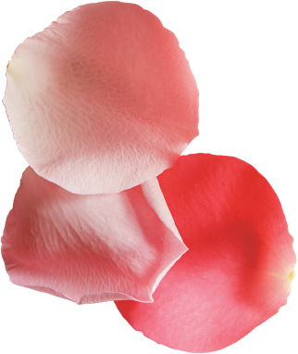

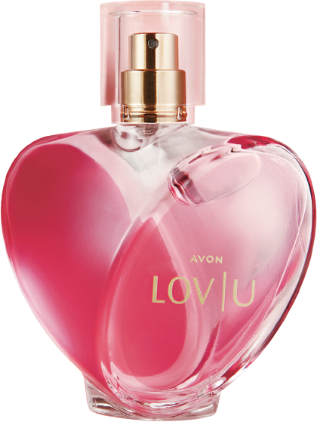


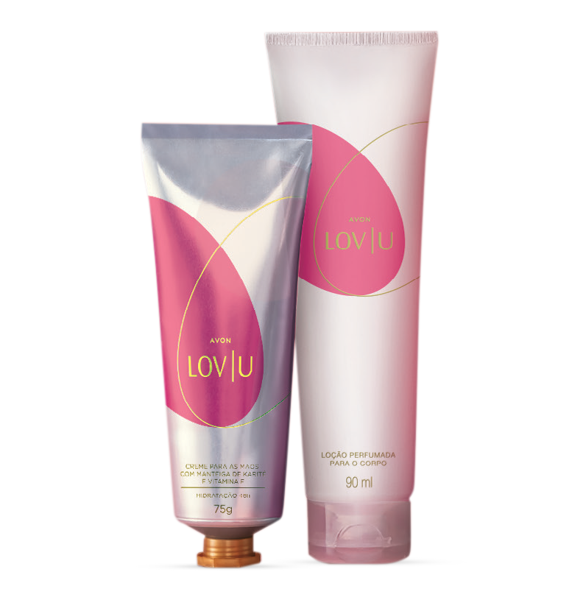





9 em cada 10 pessoas que experimentaram Lov|U tiveram interesse em comprá-lo!
PERFUME
Lov|U:
é venda à primeira vista!
OLHA DE NOVO
PRA ESSA NOVIDADE APAIXONANTE
Original
LOV|U
MAIS AMOR!
LOV|U Creme para as Mãos
LOV|U Loção Perfumada para o Corpo
LEVE
MODERADO
INTENSO
SABE AQUELE OUTRO PERFUME COM NOME DE FLOR? ESQUECE!
Lov|U é match garantido: quem usa a colônia da concorrência, vai se apaixonar e trocar na hora. É só oferecer!

Slide 3
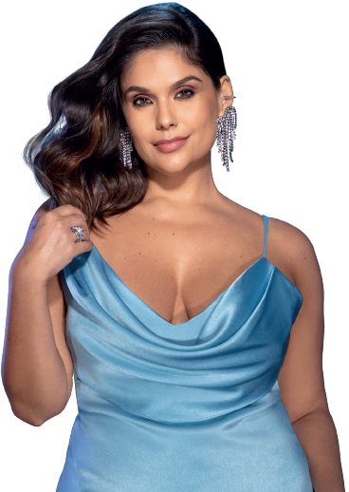
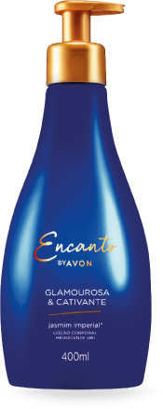
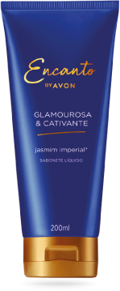
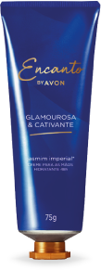
NOVA COLEÇÃO ENCANTO
GLAMOUROSA
& CATIVANTE
FRAGRÂNCIA
CHIPRE ENVOLVENTE
Para mulheres sedutoras e sofisticadas.
Fragrância de longa duração
LEVE
INTENSA
LANÇAMENTO!

Slide 4
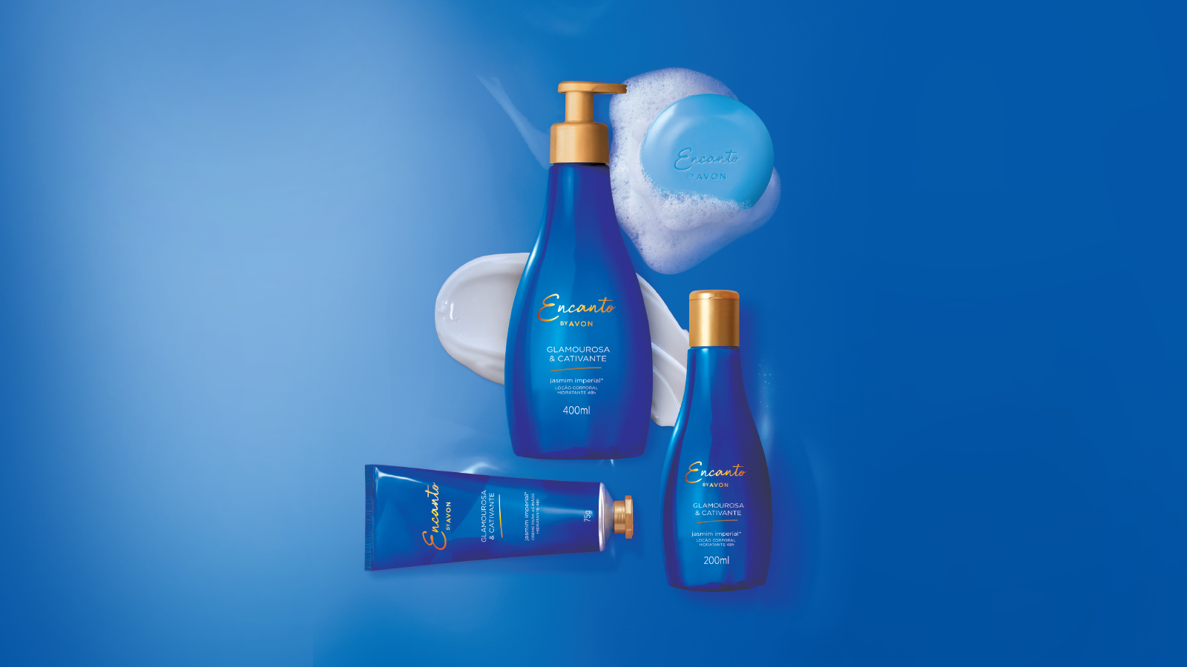
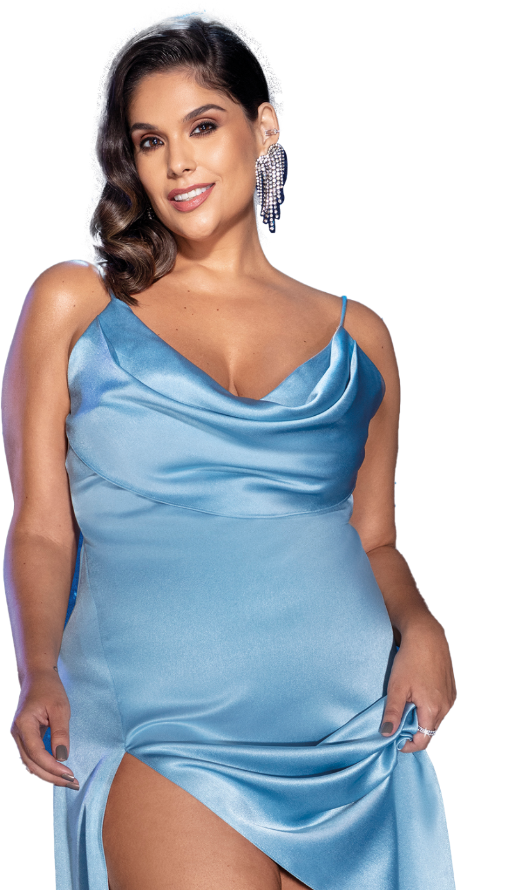
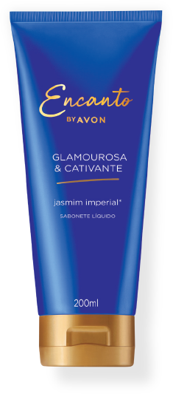
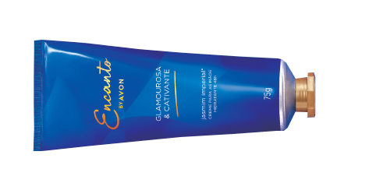
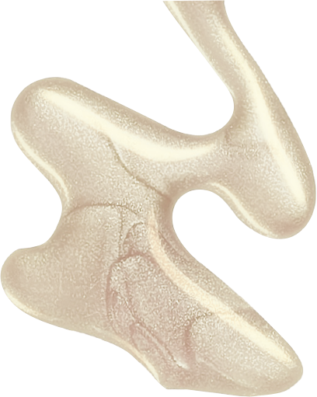
LANÇAMENTO!
NOVA COLEÇÃO ENCANTO
PRA QUEM OFERECER?
Glamourosa & Cativante
A ousadia e o luxo do Jasmim Imperial vão intensificar as suas vendas.
Para aquelas mulheres mais intensas e sofisticadas, que amam fragrâncias mais intensas.
LANÇAMENTO!
Se sentir glamourosa de dia e principalmente à noite
Cuidar do corpo com uma linha perfumada
Uma novidade com 5 produtos de uso diário!
LEMBRE-SE: novidade atrai vendas!

Slide 5






Pré-Lançamento
X min
Pré-lançamento
UM NOVO HIDRATANTE QUE FAZ TUDO ISSO:
pele vitaminaDA,
protegida e
radiante
VOCÊ SABIA QUE NOSSO CORPO
NÃO PRODUZ VITAMINA C?
Ela melhora a textura e luminosidade da pele, ajuda na uniformização e na redução de linhas de expressão.
Por isso, essa linha é um sucesso e tem mais de
2,5 milhões de unidades vendidas#. É lucro na certa.
A nossa linha Vitamina C está em destaque no BBB! Aproveite para conquistar a liderança com as suas vendas!
CP9
HORA DE EXPERIMENTAR!
CP10
HORA DE LUCRAR!
Compre 1 unidade
para usar, comprovar e demonstrar a novidade para suas clientes.
Venda a novidade junto
com os outros itens da
linha: são 2 passos a
passos para ela escolher.
#Fonte: Base de dados Interno - Considerando todos os produtos Renew com Vitamina C: Super Concentrado 30 g e 15 g, Esfoliante Térmico e Tônico Facial.

Slide 6

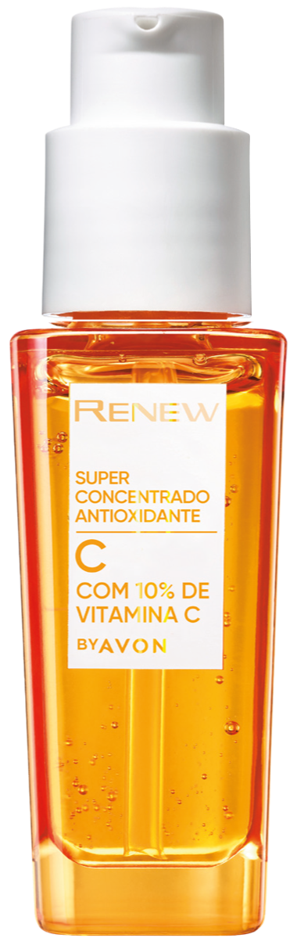




Pré-Lançamento
X min
PELE
VITAMINADA,
PROTEGIDA
E RADIANTE
SUPER
CONCENTRADO
VITAMINA C
TRATAMENTO
HIDRATANTE
ANTIOXIDANTE
FPS50 COM
VITAMINA C*
Pré-lançamento
FÓRMULA
Com a potência de 30 laranjas.
Livre de Parabenos e Petrolatos.
Pode ser usado de dia e a noite.
Fórmula leve, não oleosa e invisível.
Livre de Parabenos e Petrolatos.
Adequada para todos os tons de pele. Uso diurno
INGREDIENTE
10% de Vitamina C pura e estabilizada (a mesma potência da primeira à última gota).
Com derivado de Vitamina C.
Previne o envelhecimento precoce.
Uniformiza o tom da pele
Dá aparência saudável e radiante à pele
Reduz a aparência de cansaço
Melhora a textura da pele
Hidrata a pele diariamente, proporcionando uma pele radiante. Contém FPS50, que ajuda a proteger dos danos que podem ser causados pela luz artificial. Ajuda a melhorar a aparência das linhas finas.
O QUE FAZ
BENEFÍCIO ADICIONAL
Pré maquiagem: ajuda a preparar a pele antes da aplicação da maquiagem. Deixa uma sensação de pele sequinha durante todo o dia.
Reduz linhas de expressão.
SÃO PARA TODO MUNDO:
HOMENS E MULHERES, COM TODOS OS TIPOS DE PELE, A PARTIR DOS 18 ANOS

Slide 7

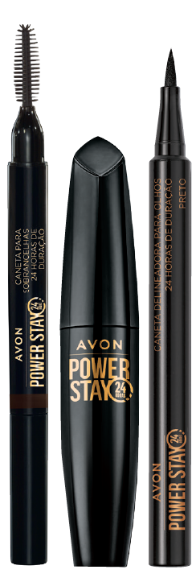
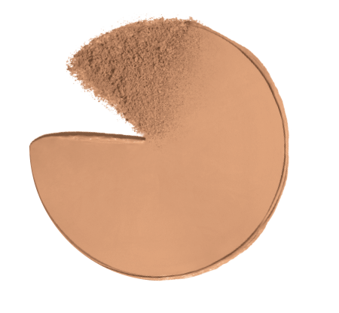
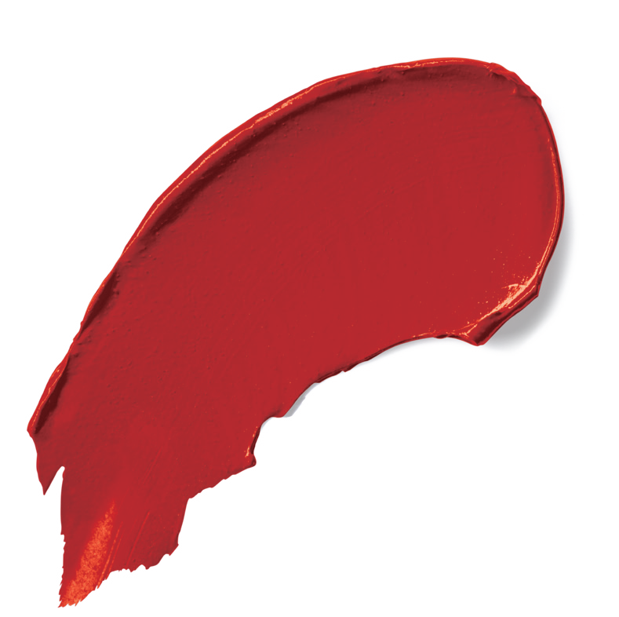
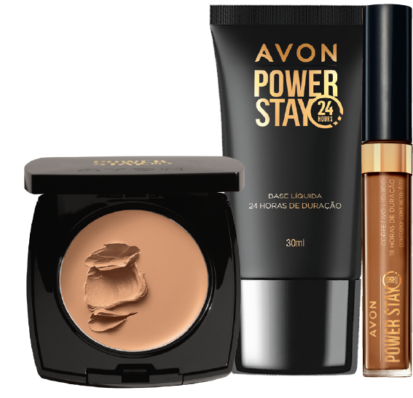
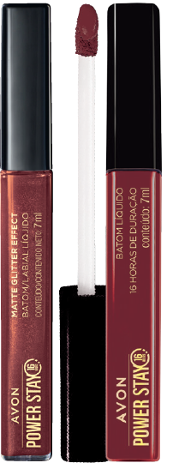

Seu lucro #VEIOPRAFICAR
MAQUIAGEM
MAKE COMPLETA COM POWER STAY
Acelere suas vendas com a MAQUIAGEM AVON
LANÇAMENTO
LANÇAMENTO
NOVO
Notes:
Assets na 8 da ACV

Slide 8
Seu lucro #VEIOPRAFICAR
MAQUIAGEM
MAKE COMPLETA COM POWER STAY
Somos a marca número 1 em maquiagem no Brasil há 10 anos.
Você vai ficar fora dessa?
Notes:
Assets na 8 da ACV

Slide 9
Seu lucro #VEIOPRAFICAR
MAQUIAGEM
MAKE COMPLETA COM POWER STAY
VEM COM A LÍDER
ALTA PERFORMANCE
FAMÍLIA LUCRATIVA
Linha campeã com mais de 7,5 milhões de unidades vendidas*
Maquiagem de longa duração e que resiste ao suor da correria
A família cresceu e as novidades são ótimas para puxar conversa com as clientes
Notes:
Assets na 8 da ACV

Slide 10
Seu lucro #VEIOPRAFICAR
MAQUIAGEM
MAKE COMPLETA COM POWER STAY
Pronta para vender uma make completa com toda a família Power Stay?
Resiste na pele
Resiste na boca
Resiste no olhar
É a maquiagem que corre com você, respira com você, fica com você
Notes:
Assets 09 da ACV

